Slide 1

klasa III
moduł 06
FARM ANIMALS
PI Synergia początkowej nauki języka obcego z edukacją wczesnoszkolną i technologiami informacyjno-komunikacyjnymi.
Projekt współfinansowany przez Europejski Fundusz Społeczny w ramach Programu Operacyjnego Kapitał Ludzki.
Priorytet III Wysoka jakość systemu oświaty, Działanie 3.3 Poprawa jakości kształcenia, Poddziałanie 3.3.4 Modernizacja treści i metod kształcenia – projekty konkursowe.

Slide 2
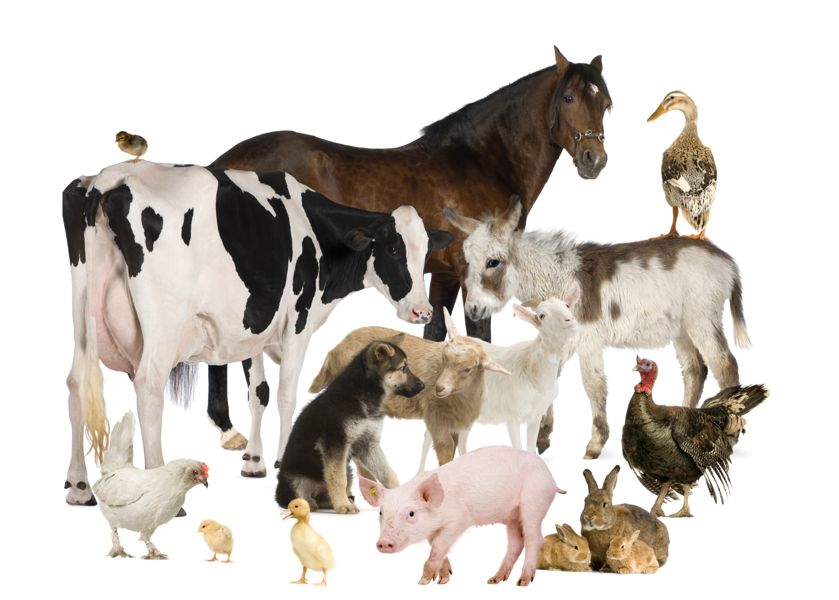
FARM ANIMALS

Slide 3
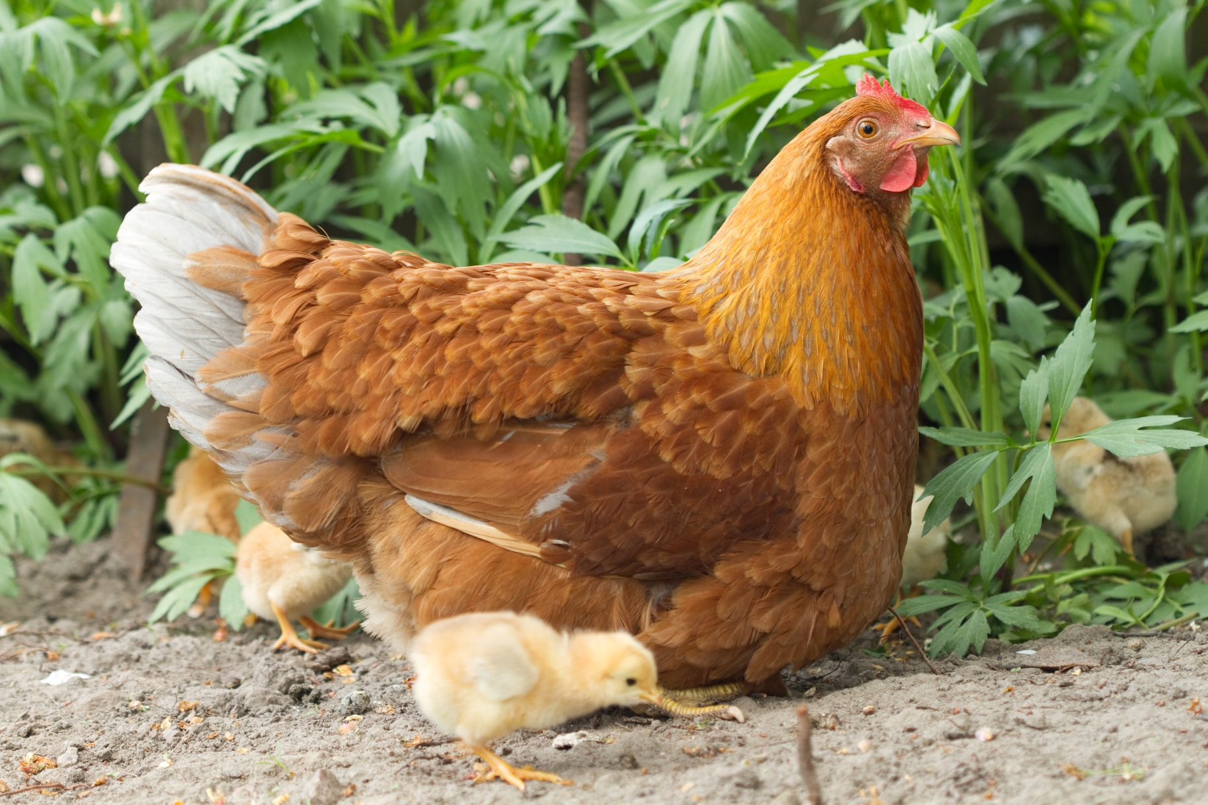

Hen and chicks
cluck, cluck

Slide 4
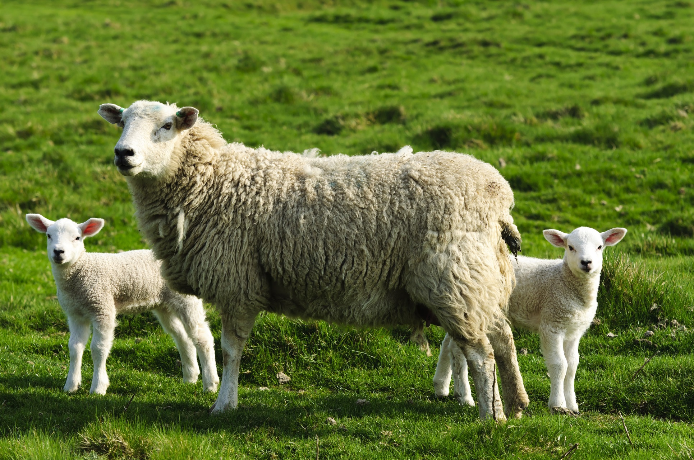
Sheep and lambs
baa, baa

Slide 5
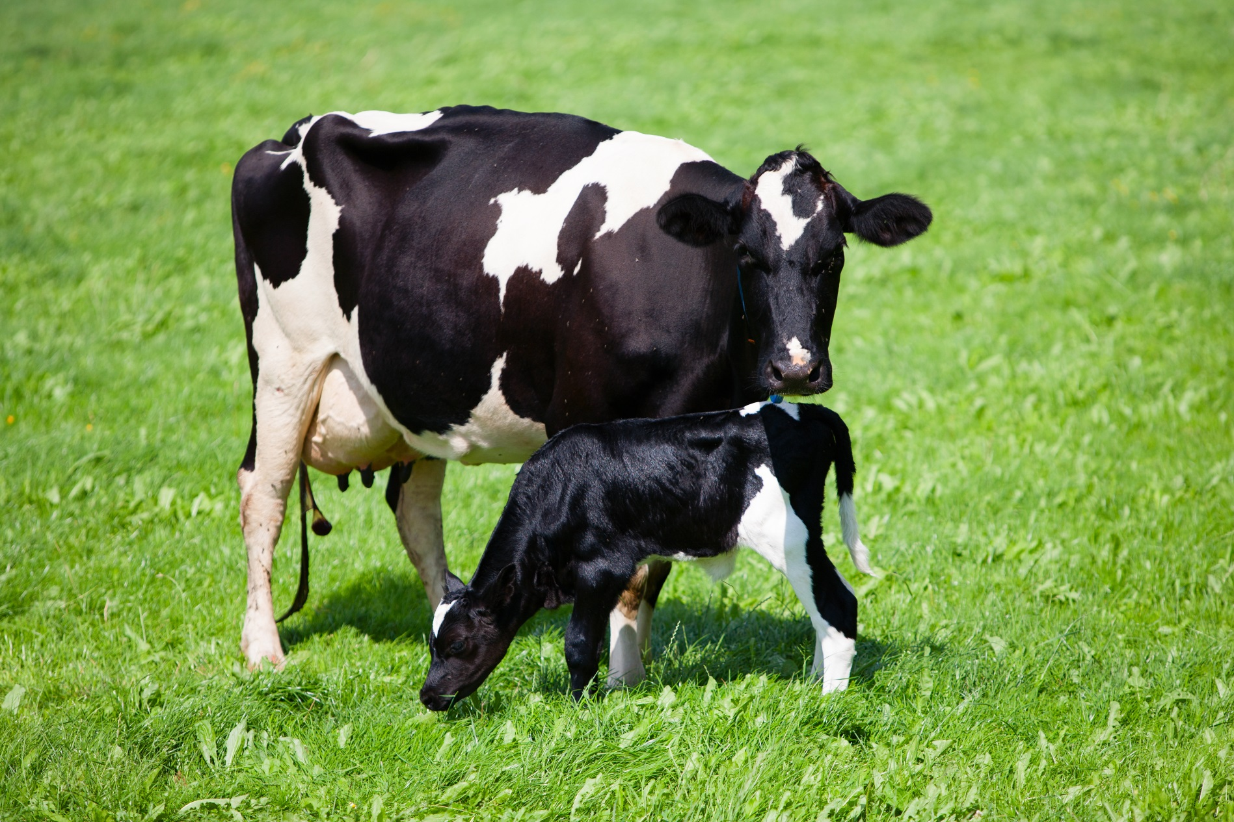
Cow and calf
moo, moo

Slide 6
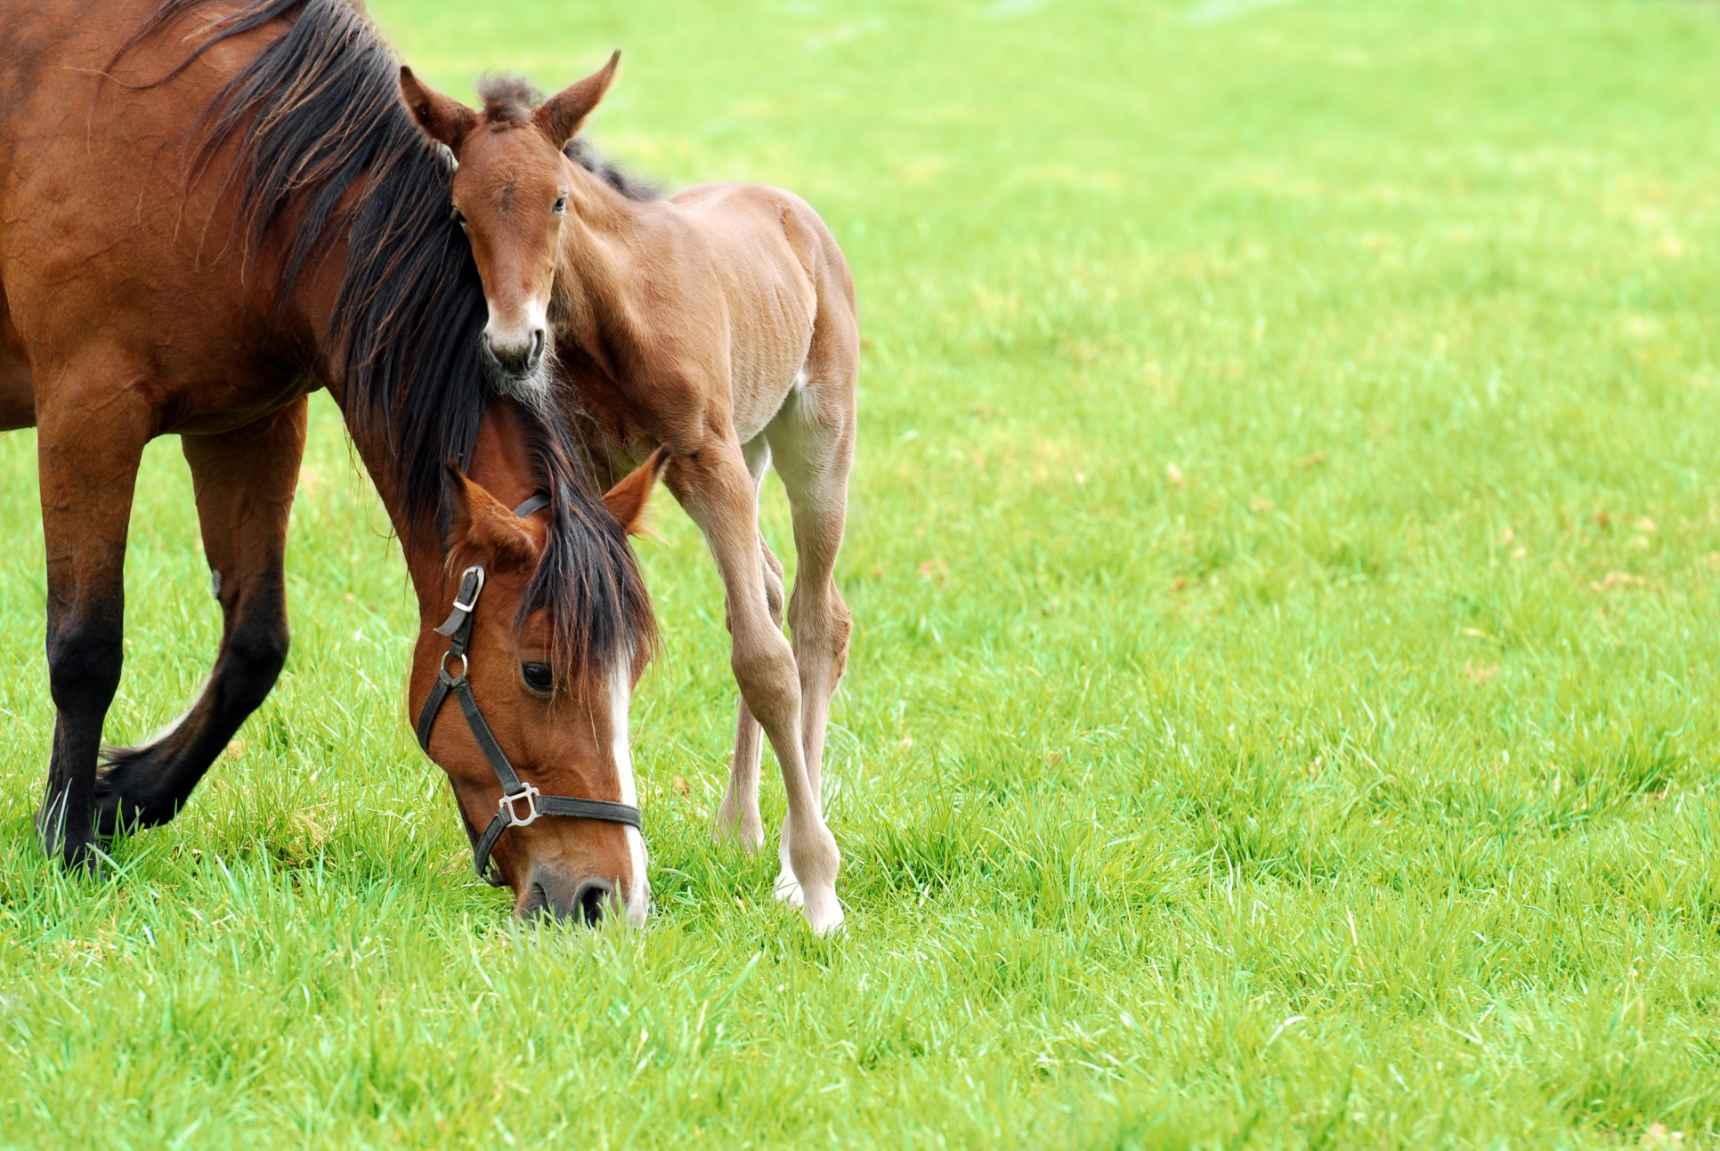
Horse and foal
neigh, neigh

Slide 7
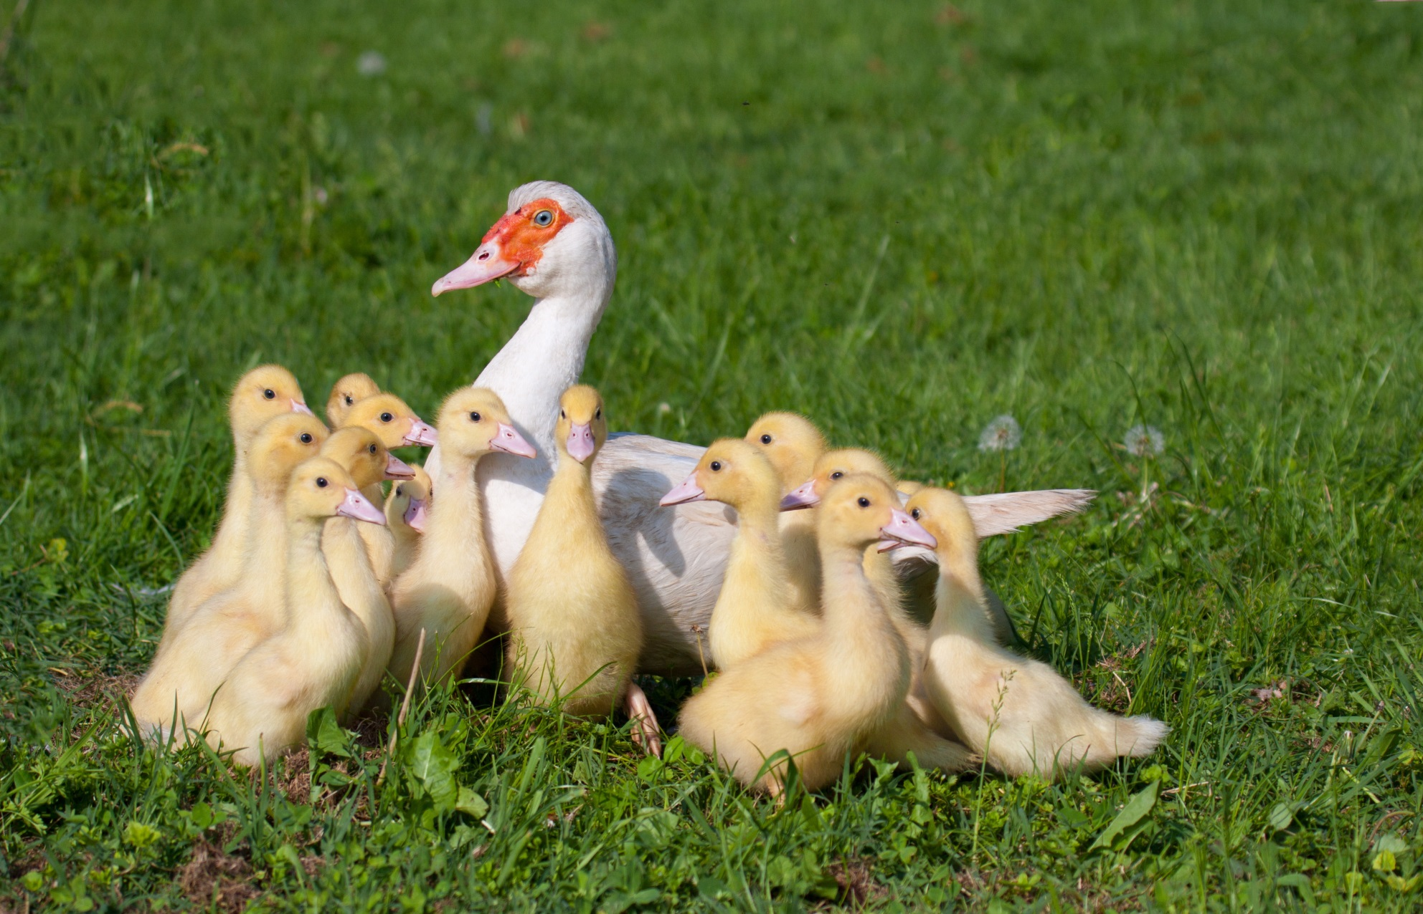
Duck and ducklings
quack, quack

Slide 8
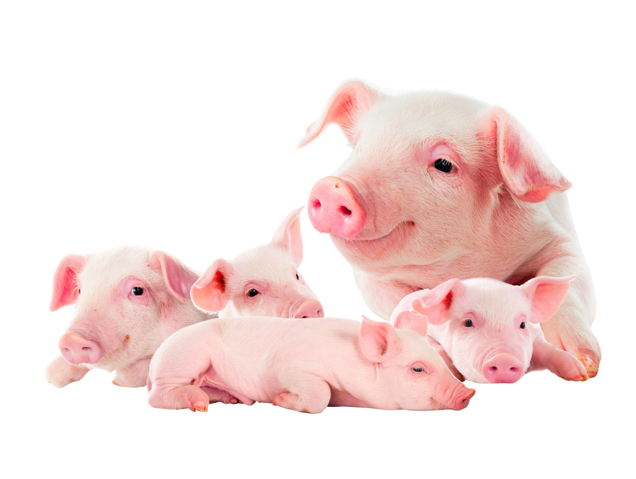
Pig and piglets
oink, oink

Slide 9
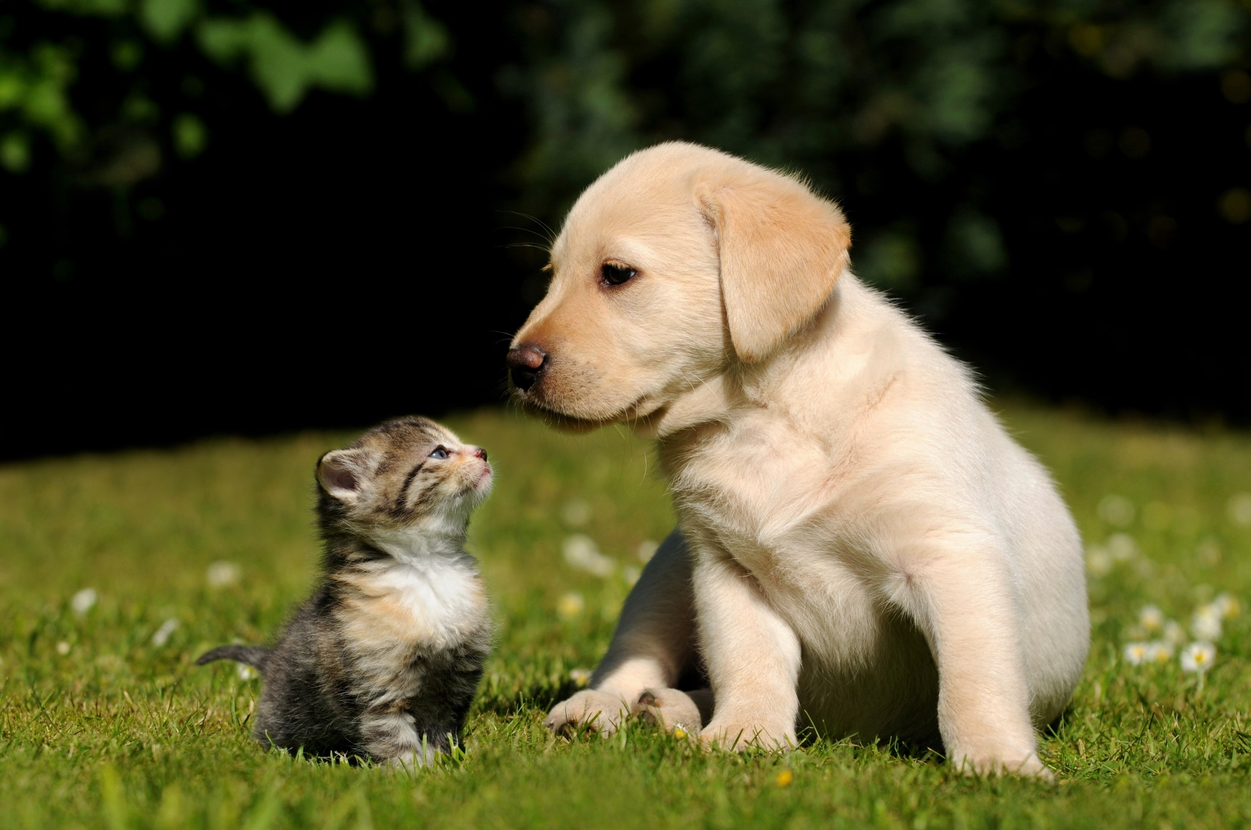
Kitten and puppy
woof, woof
miaow, miaow

Slide 10
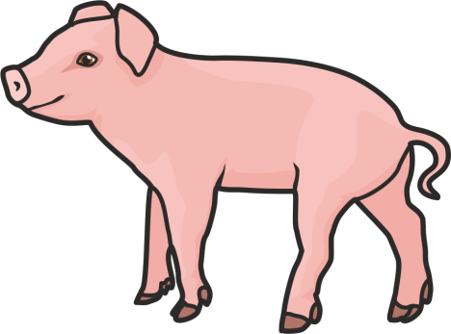
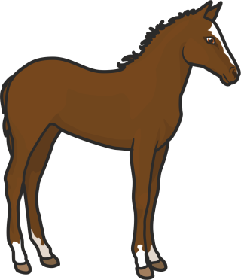
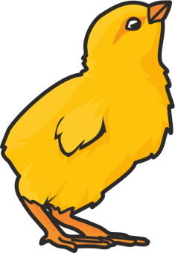
FARM ANIMALS
piglet
foal
chick

Slide 11

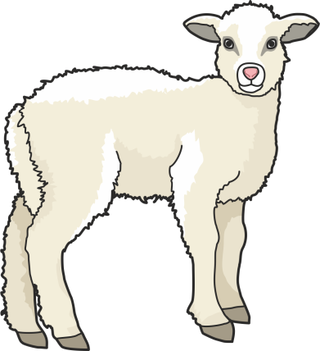

FARM ANIMALS
duckling
puppy
lamb

Slide 12
baa, baa
oink, oink

Slide 13
woof, woof
neigh, neigh

Slide 14
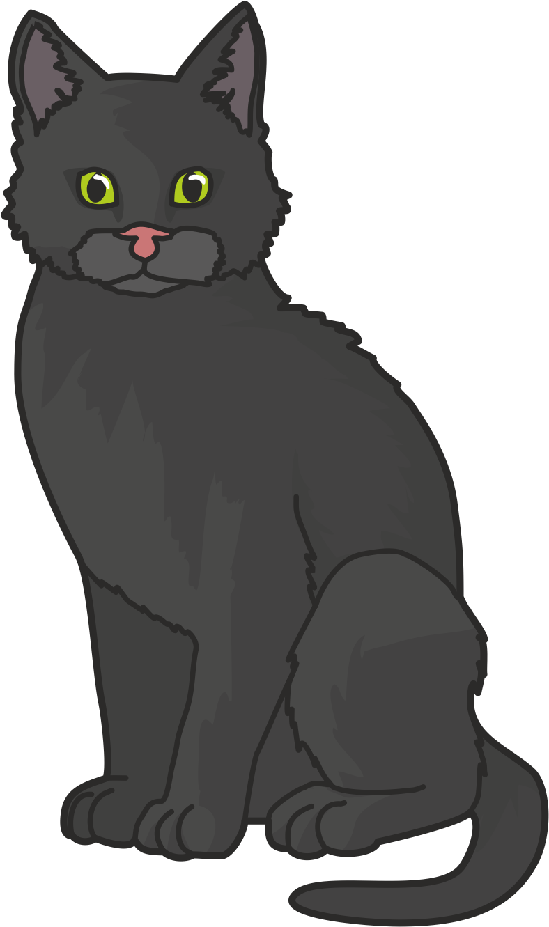
miaow, miaow
cluck, cluck

Slide 15
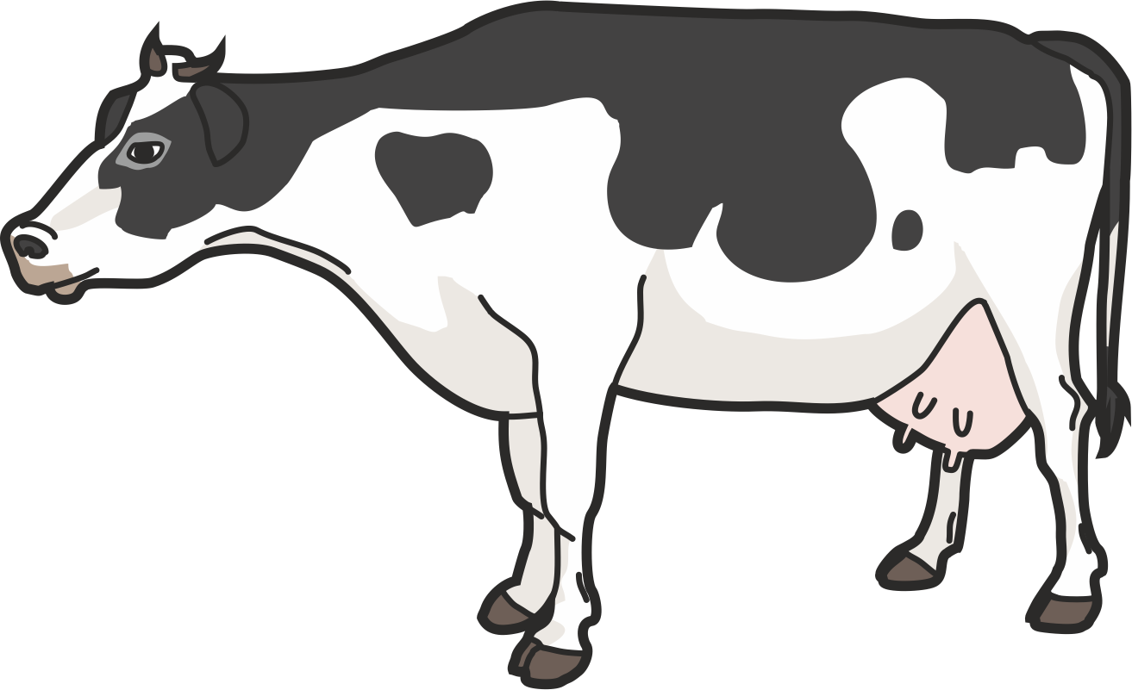
quack, quack
moo, moo

Slide 16
oink, oink
neigh, neigh

